Slide 1
Наша школа

Slide 2
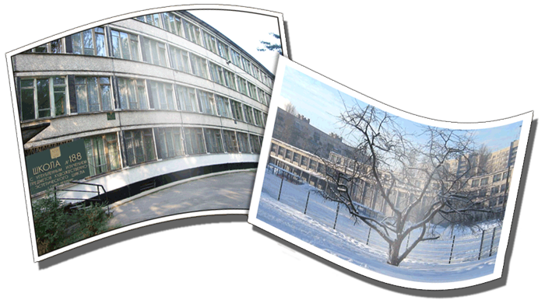
ГБОУ СОШ № 188
с углубленным изучением мировой художественной культуры

Slide 3
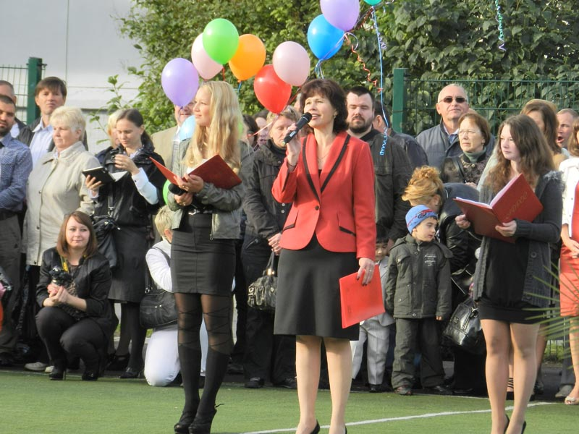
ДЕНЬ ЗНАНИЙ

Slide 4
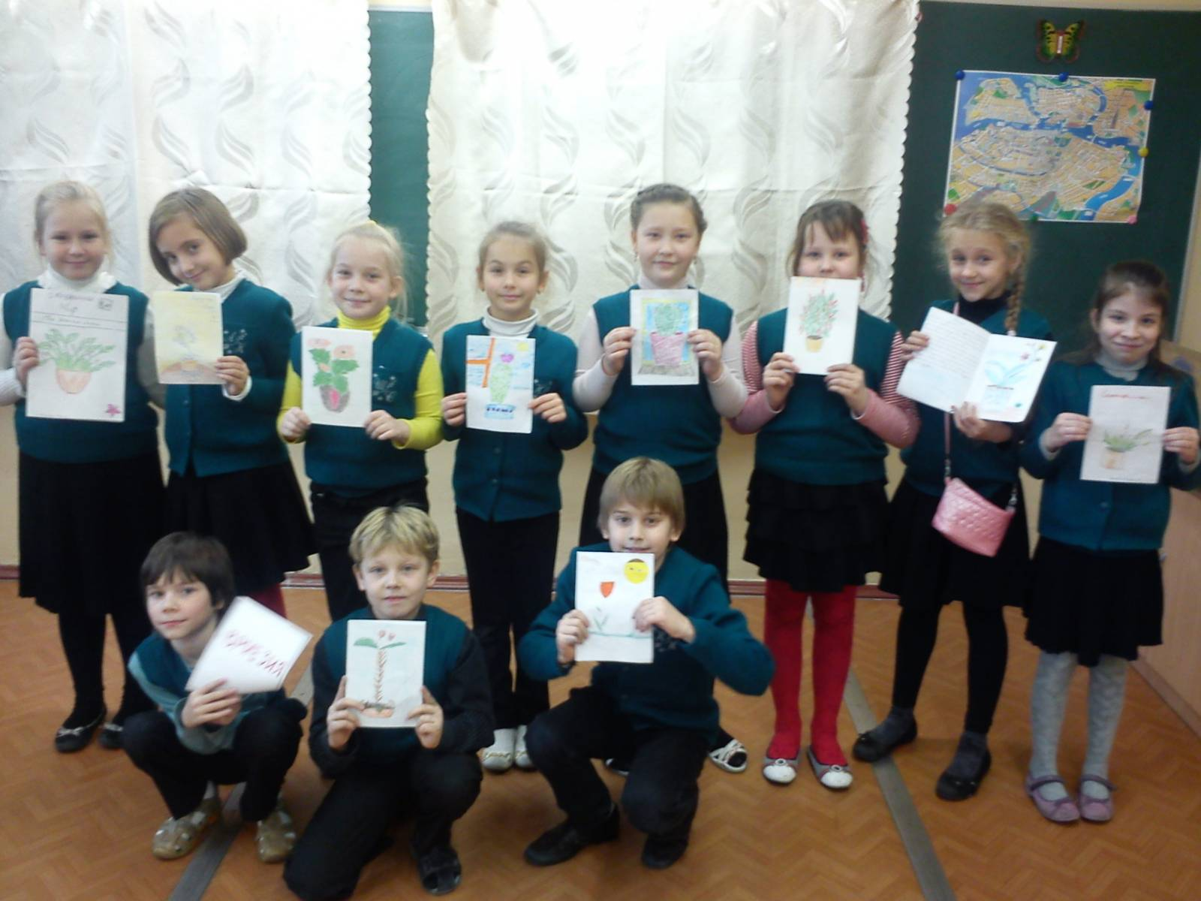
Самые способные

Slide 5
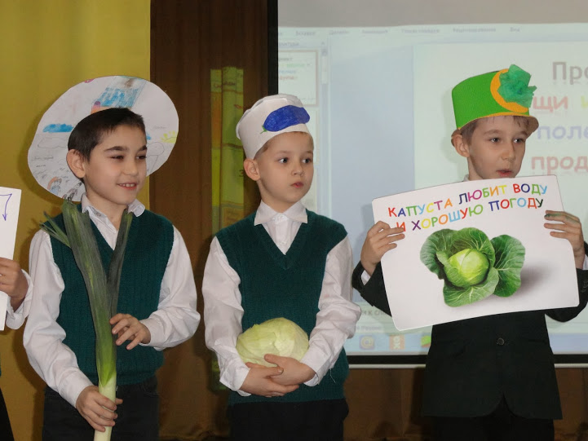
любознательные

Slide 6
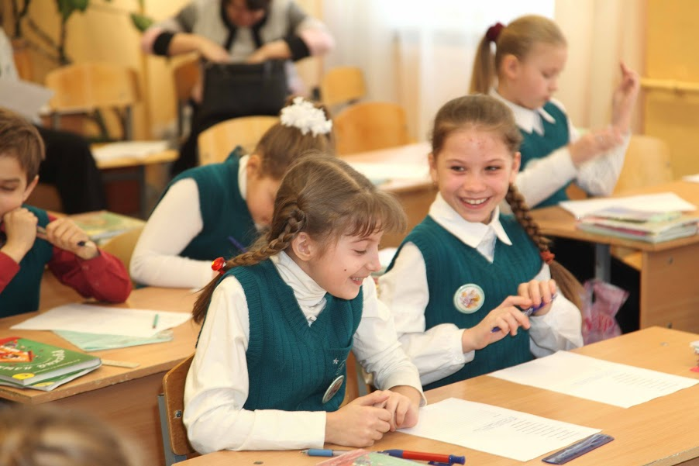
послушные

Slide 7
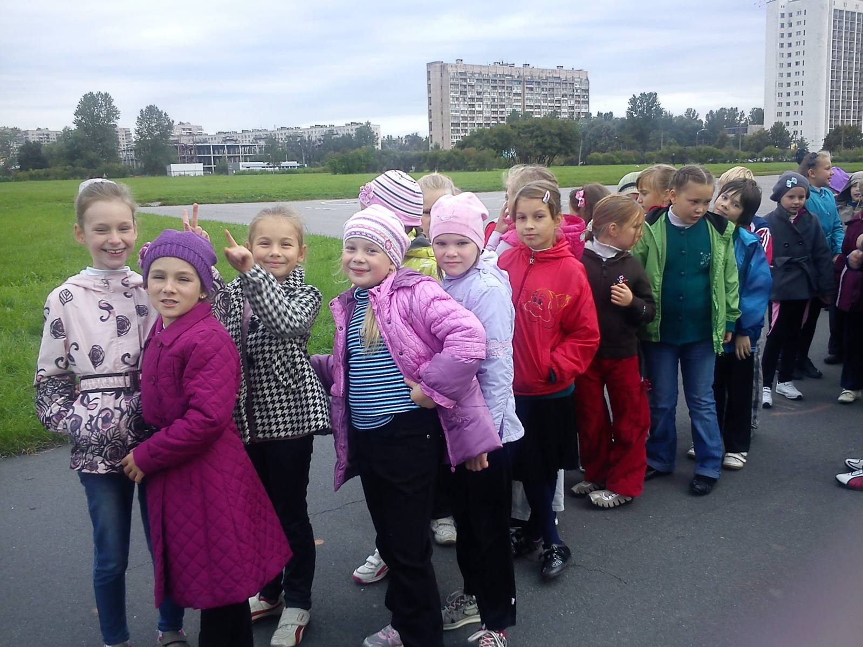
озорные

Slide 8
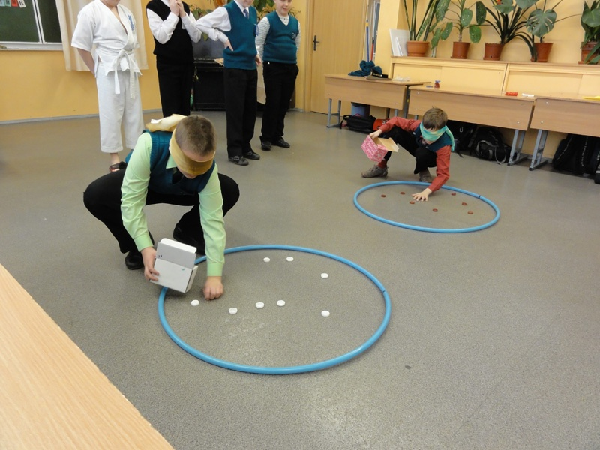
ловкие

Slide 9
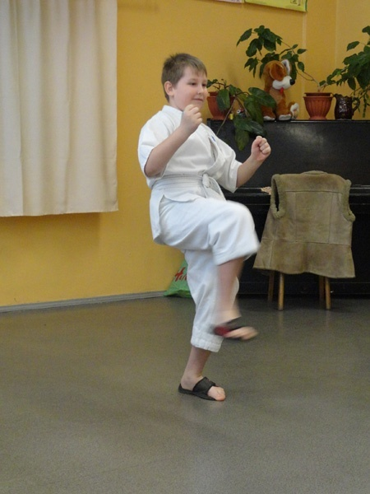
сильные

Slide 10
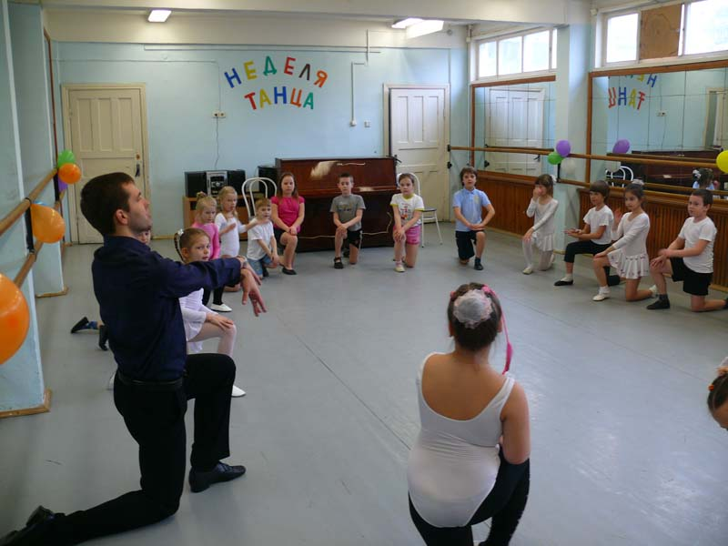
талантливые

Slide 11
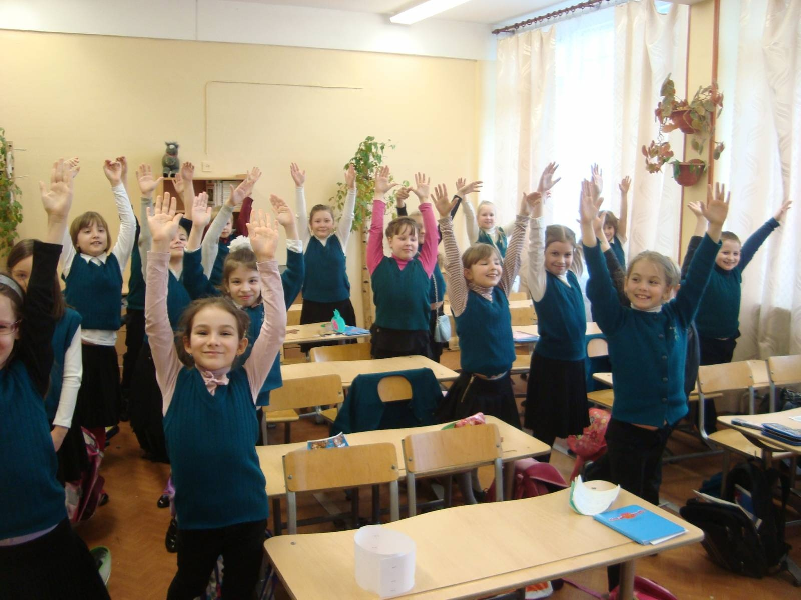
здоровые

Slide 12
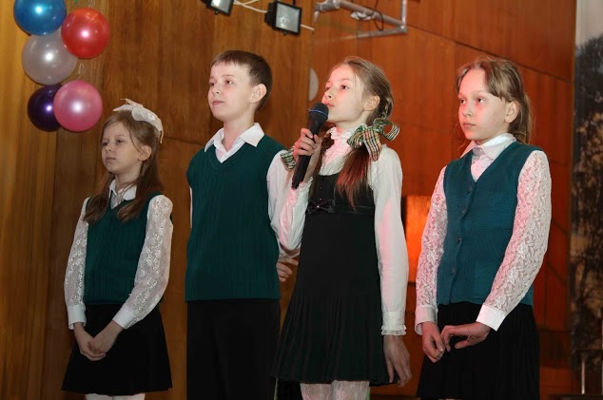
творческие

Slide 13
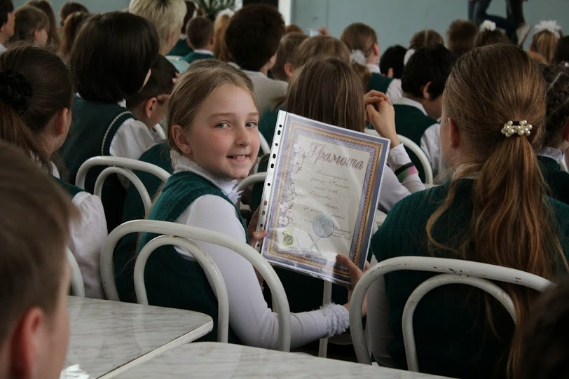
умные

Slide 14
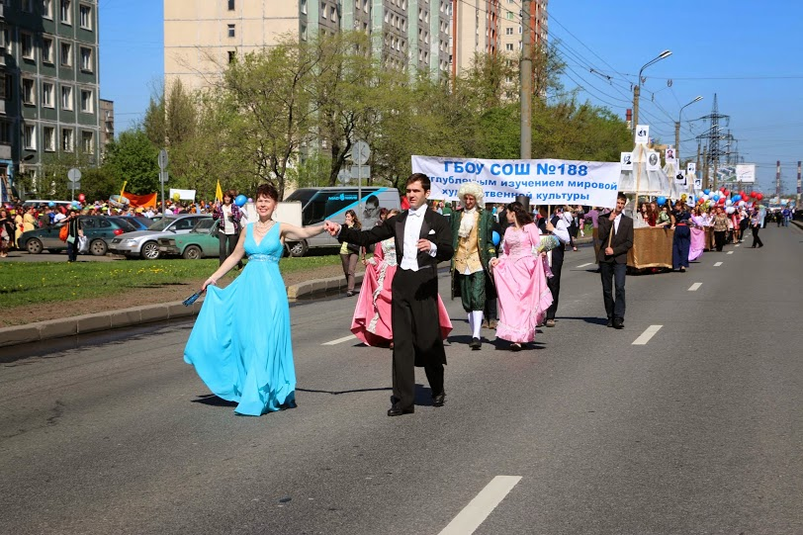
активные и веселые дети

Slide 15
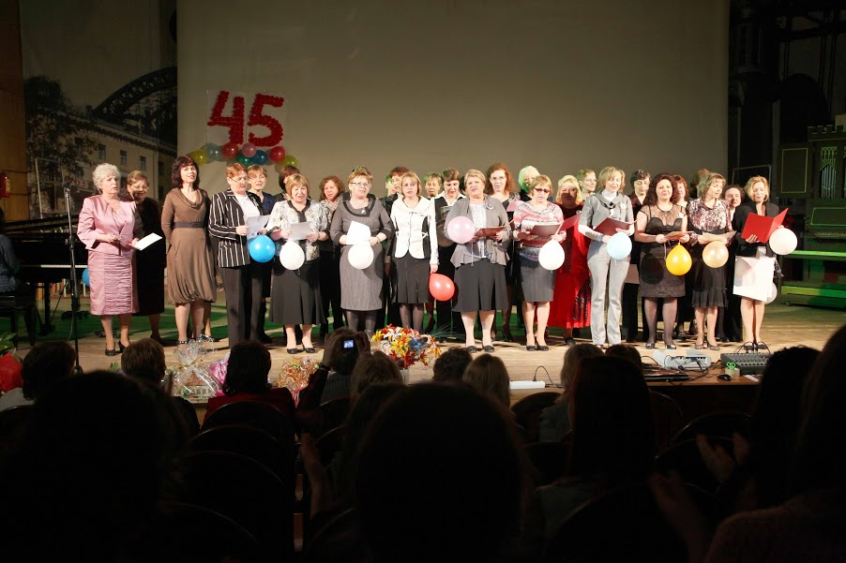
учатся у нас

Slide 16
ЗДЕСЬ ЖДУТ ВАС!
ВСЕГДА ЗДЕСЬ ВАМ РАДЫ!

Slide 17
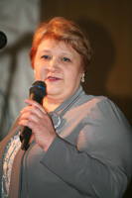
Катаргина Ольга Николаевна, почетный работник общего образования, учитель

Slide 18
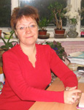
Коваленко Елена Николаевна, учитель

Slide 19
Миронова Татьяна Юрьевна, учитель, лауреат конкурса педагогических достижений в номинации "Учитель"

Slide 22
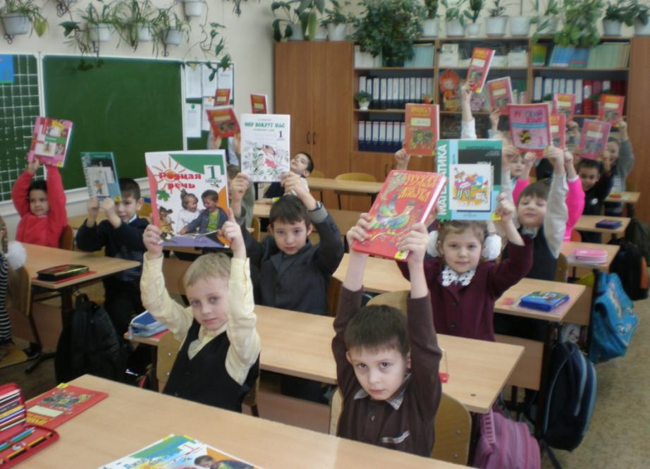
Учебно – методический комплекс «Школа России»

Slide 23
Русская азбука Авторы: В.Г.Горецкий, В.А. Кирюшкин
Учебник подготовлен для массового обучения. Введены тексты для учеников, умеющих читать или знающих все буквы алфавита, а иллюстрации учебника отражают окружающую действительность и служат богатым источником познания детьми жизни.

Slide 24
Родная речь Автор Л.Ф.Климанова
Классические и современные произведения разных жанров помогут привить ребенку интерес и любовь к художественной книге, расширить кругозор, развить самостоятельное творческое мышление.

Slide 25
Русский язык Авторы:Л.М.Зеленина Т.Е.Хохлова
Учебный материал учебника раскрывает богатство родного языка, его выразительность и ёмкость. Представленные в учебнике жанры литературного творчества (загадки, пословицы, поговорки и т.д.) способны вызвать сопереживание, добрые чувства, поддержать внимание. Система учебника предполагает диалог учителя и учащихся, учащихся друг с другом.

Slide 26
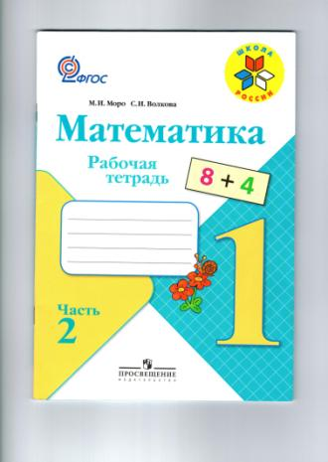
Математика Авторы: М.И. Моро М.А. Бантова и др.
Учебный комплект создан с учётом возрастных особенностей детей. Разнообразие упражнений занимательного характера, способствуют развитию творческих способностей, расширяют кругозор детей и углубляют формируемые знания, побуждая учащихся применять их в новых условиях.

Slide 27
Мир вокруг нас Автор А.А. Плешаков
Иллюстрированные материалы учебника и тетрадей на печатной основе, общение с их сказочными героями, разнообразные творческие задания делают уроки не простым знакомством с окружающим, а открытием, постижением мира не только умом, но и душой, сердцем.

